Slide 1
dsaa互助课堂
Lecture9
导生：杨宗奇

Slide 2
课前声明
互助课堂仅作为老师讲课内容的解释和补充，请不要以听互助课堂取代听大课
互助课堂旨在帮助大家提升学业成绩，有困难之处欢迎讨论交流，但要杜绝抄袭、代写等行为。不要以可存留的方式分享代码，若有因此导致的查重时间，请当事人自己承担责任

Slide 3
目录
CONTENTS
01
02
拓扑排序
单源最短路
03
04
最小生成树
连通分量
Whatever is worth doing is worth doing well. Whatever is worth

Slide 4
1
拓扑排序

Slide 5
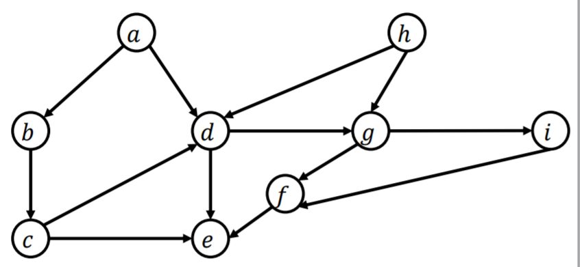
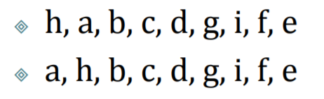
有向无环图
有向无环图(Directed Acyclic Diagram, DAG)，是一个常用的图的类型。
我们可以在DAG上找到一个节点的序列，使得所有边(u, v)中，u节点出现在v节点的前面。这样的序列称为拓扑序列。
直观来理解，一条边(u, v)就相当于前置条件，类似于课程的学习，先学了u才能再学v。

Slide 6
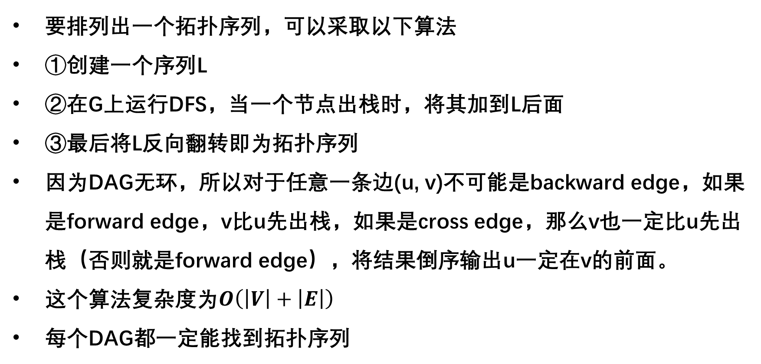
拓扑排序
要排列出一个拓扑序列，可以采取以下算法
①创建一个序列L
②在G上运行DFS，当一个节点出栈时，将其加到L后面
③最后将L反向翻转即为拓扑序列
因为DAG无环，所以对于任意一条边(u, v)不可能是backward edge，如果是forward edge，v比u先出栈，如果是cross edge，那么v也一定比u先出栈（否则就是forward edge），将结果倒序输出u一定在v的前面。
这个算法复杂度为$O\left(\left|V\right|+\left|E\right|\right)$
每个DAG都一定能找到拓扑序列

Slide 7
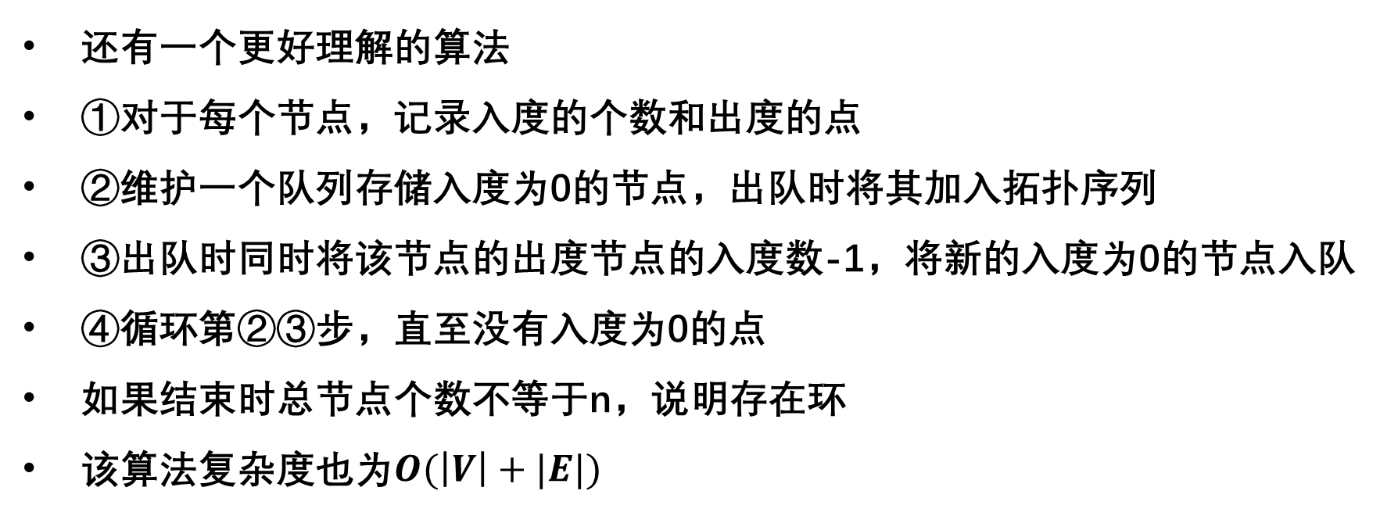
拓扑排序
还有一个更好理解的算法
①对于每个节点，记录入度的个数和出度的点
②维护一个队列存储入度为0的节点，出队时将其加入拓扑序列
③出队时同时将该节点的出度节点的入度数-1，将新的入度为0的节点入队
④循环第②③步，直至没有入度为0的点
如果结束时总节点个数不等于n，说明存在环
该算法复杂度也为$O(\left|V\right|+|E|)$

Slide 8
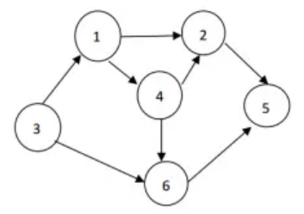
拓扑排序
练一练：请写出以下图所有可能的拓扑序列

Slide 9
2
单源最短路

Slide 10
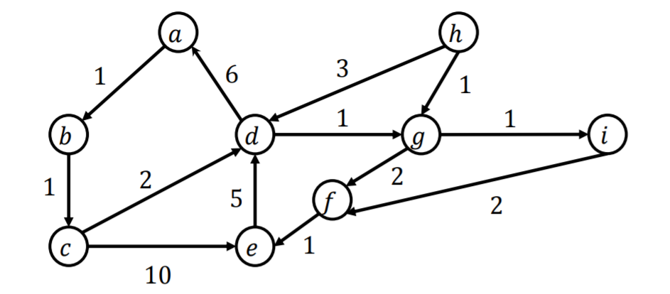
单源最短路
单源最短路问题，是指从一个起点出发，求出到达图中任意一个节点的最短距离的问题。
在无边权，或者说边权等权为单位一的情况下，单元最短路问题可以使用广度优先搜索解决。
那么如果边权可以不相同，是个非负整数，我们又应该如何解决？

Slide 11
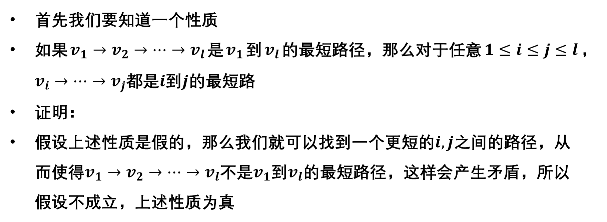
Dijkstra算法
首先我们要知道一个性质
如果$v_{1}→v_{2}→…→v_{l}$是$v_{1}$到$v_{l}$的最短路径，那么对于任意$1≤i≤j≤l$， $v_{i}→…→v_{j}$都是$i$到$j$的最短路
证明：
假设上述性质是假的，那么我们就可以找到一个更短的$i,j$之间的路径，从而使得$v_{1}→v_{2}→…→v_{l}$不是$v_{1}$到$v_{l}$的最短路径，这样会产生矛盾，所以假设不成立，上述性质为真

Slide 12
Dijkstra算法
Dijkstra算法利用这个性质来不断尝试修改每个点的最短路。
由于图中的边权都是非负整数，因此每一次未确定最短路的节点中，最短距离最小的节点，其最短距离一定是其最终的最短距离。
因为节点的最短距离是由其它节点的最短距离更新的，如果该节点最短距离是剩余未确定节点中最小的，那么就不可能由其它节点更新得到更短的距离。
那么该节点就可以确定是最短距离，再利用该节点去更新其它的节点，得到可能的更短距离。
每一轮都可以确定一个节点的最短距离，不断重复这个过程，就可以找出所有节点的最短路。

Slide 13
Dijkstra算法
算法过程：
①初始化前驱数组parent[v]=nil
②初始化最短距离数组dis[v]=∞
③初始化是否确定最短距离的布尔数组vis[v]=false
④重复以下步骤直至所有点的vis[v]=true (1)找出vis[u]=false中dis最小的节点u (2)vis[u]=true, 用u尝试更新其它相邻的vis[v]=false的节点v 若dis[u]+w[u][v]<dis[v],则令dis[v]=dis[u]+w[u][v], parent[v]=u

Slide 14
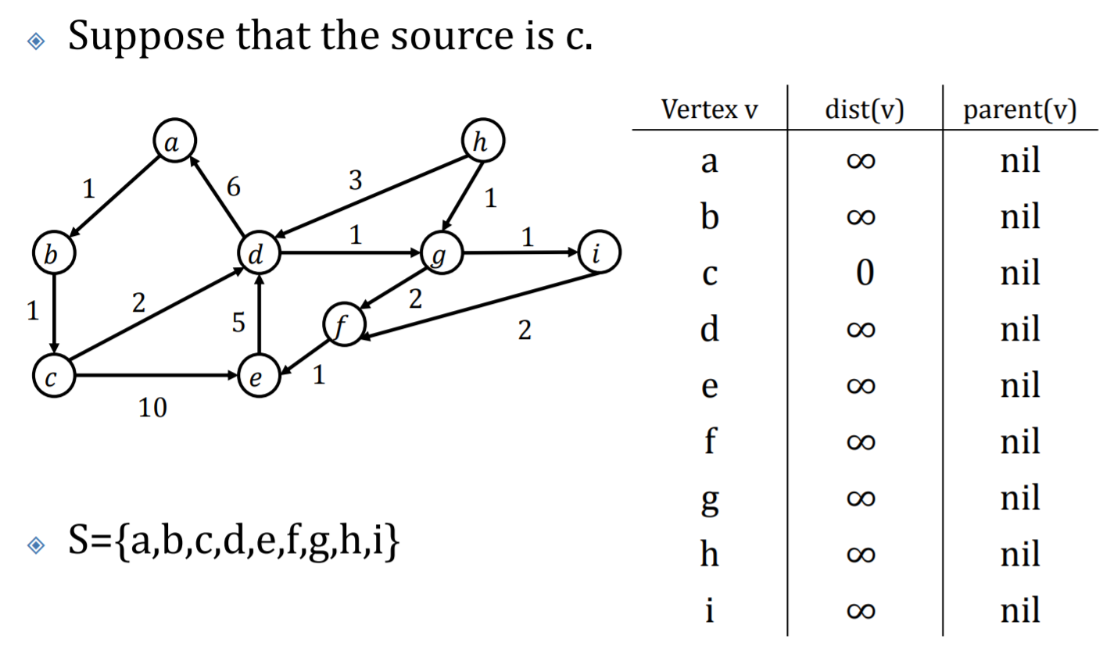
Dijkstra算法

Slide 15
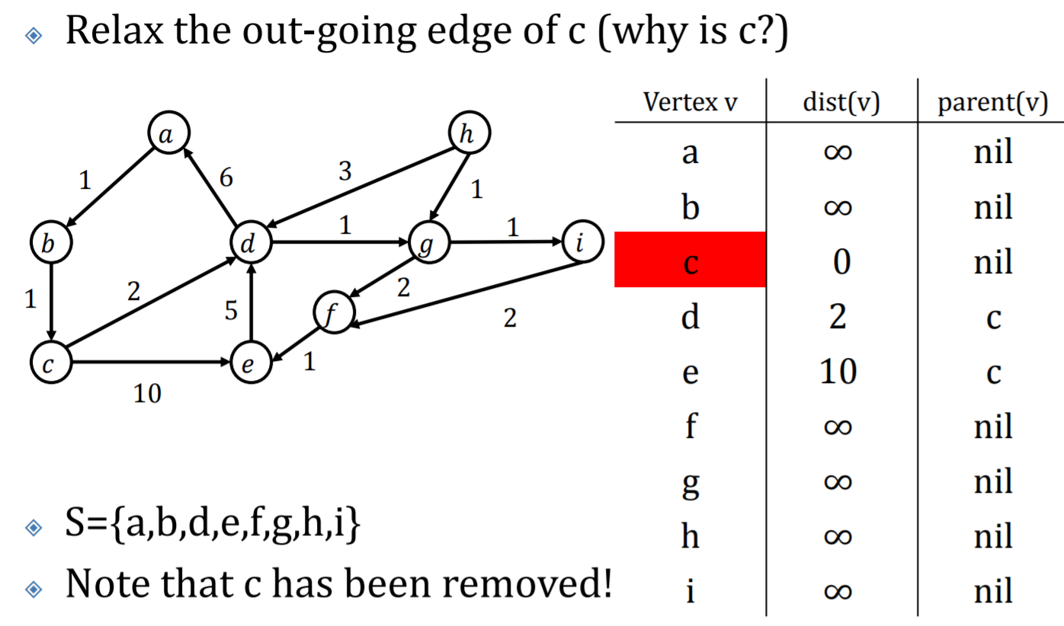
Dijkstra算法

Slide 16
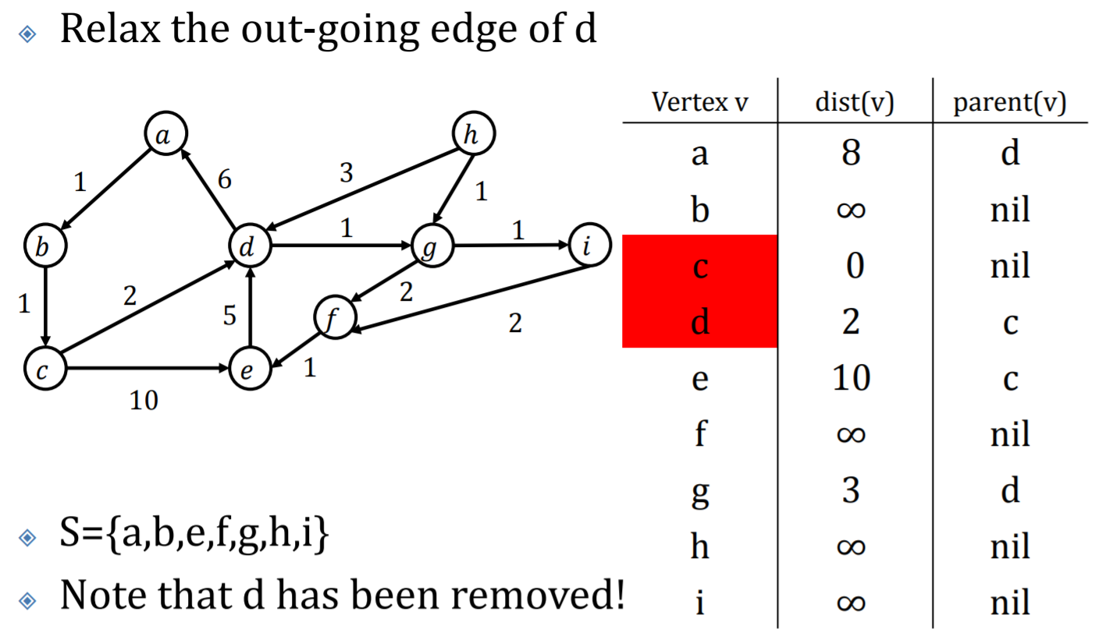
Dijkstra算法

Slide 17
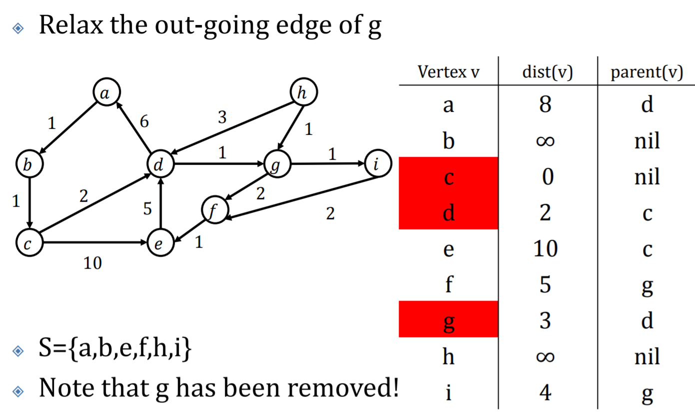
Dijkstra算法

Slide 18
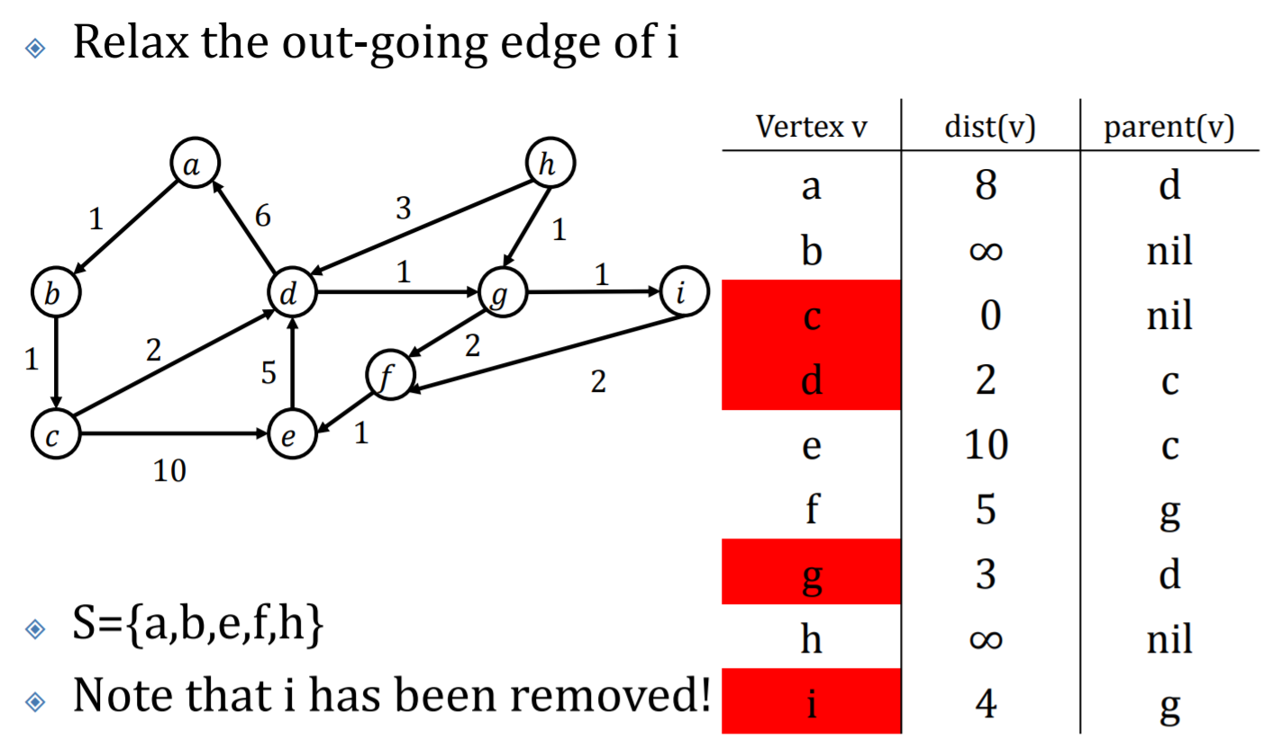
Dijkstra算法

Slide 19
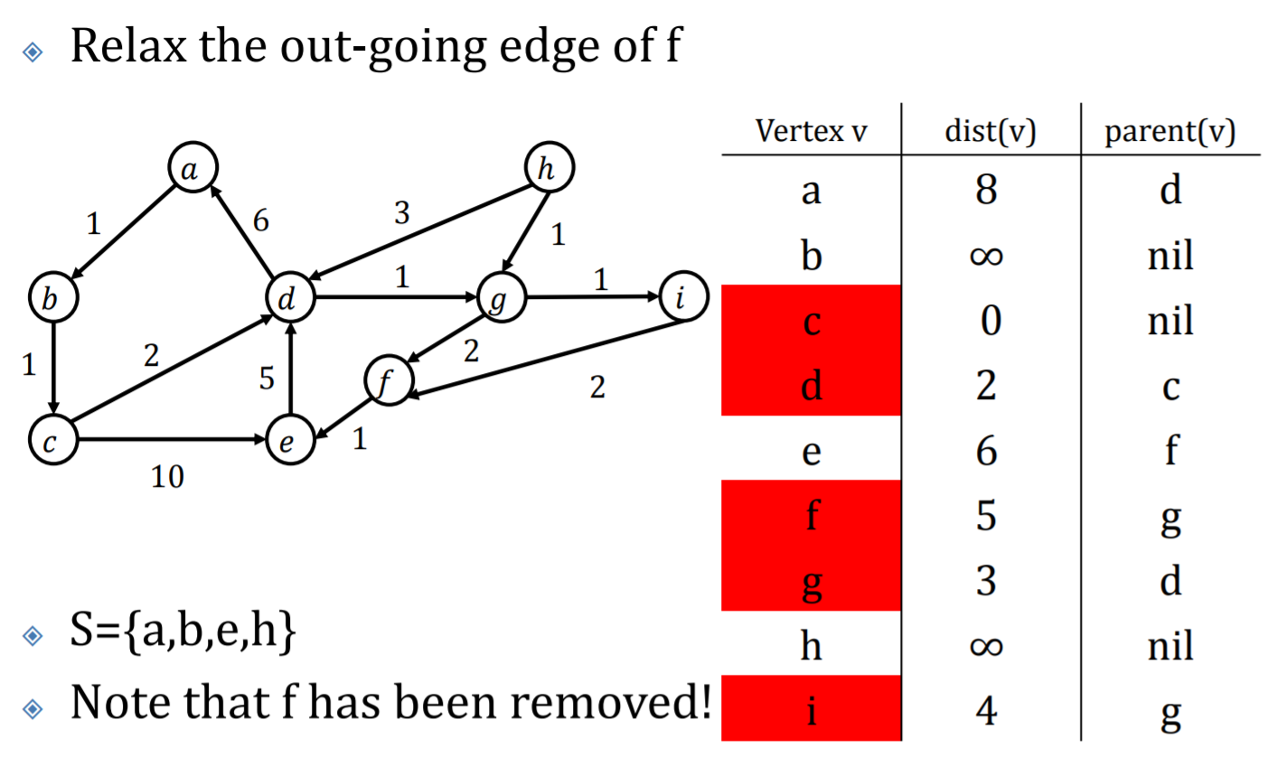
Dijkstra算法

Slide 20
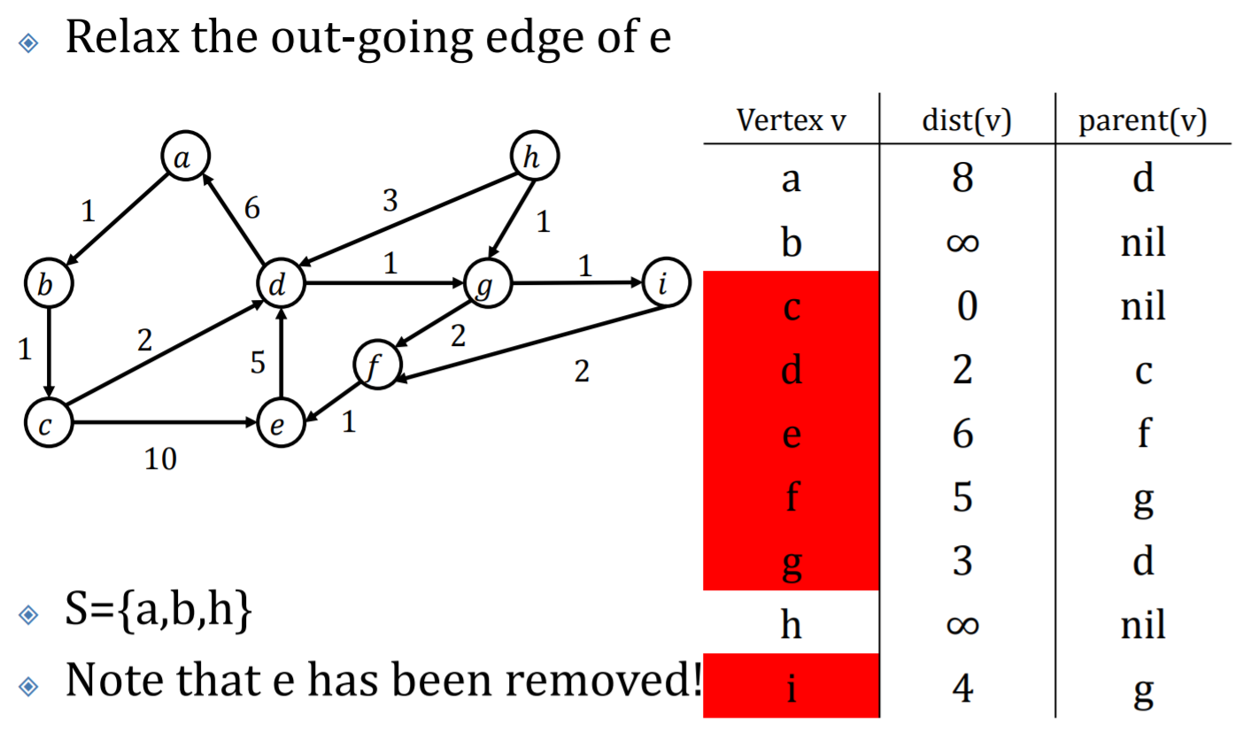
Dijkstra算法

Slide 21
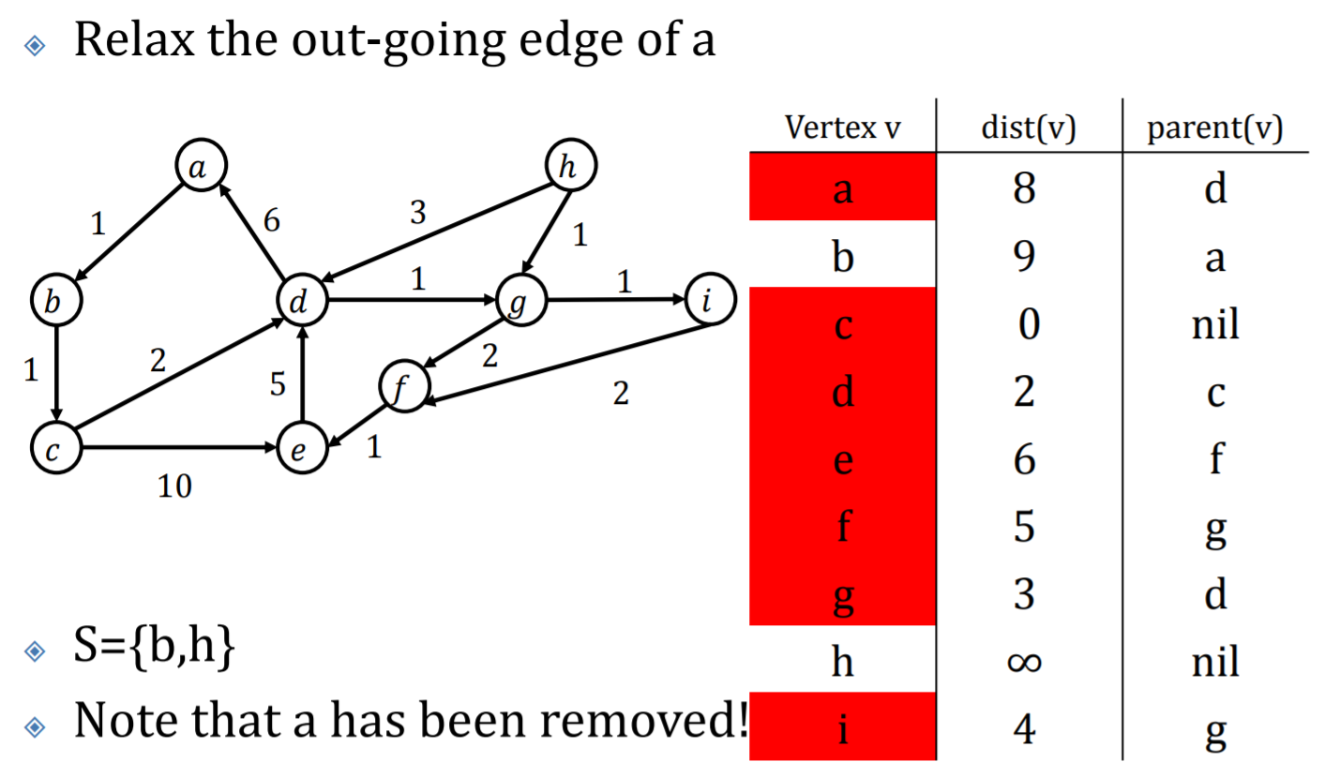
Dijkstra算法

Slide 22
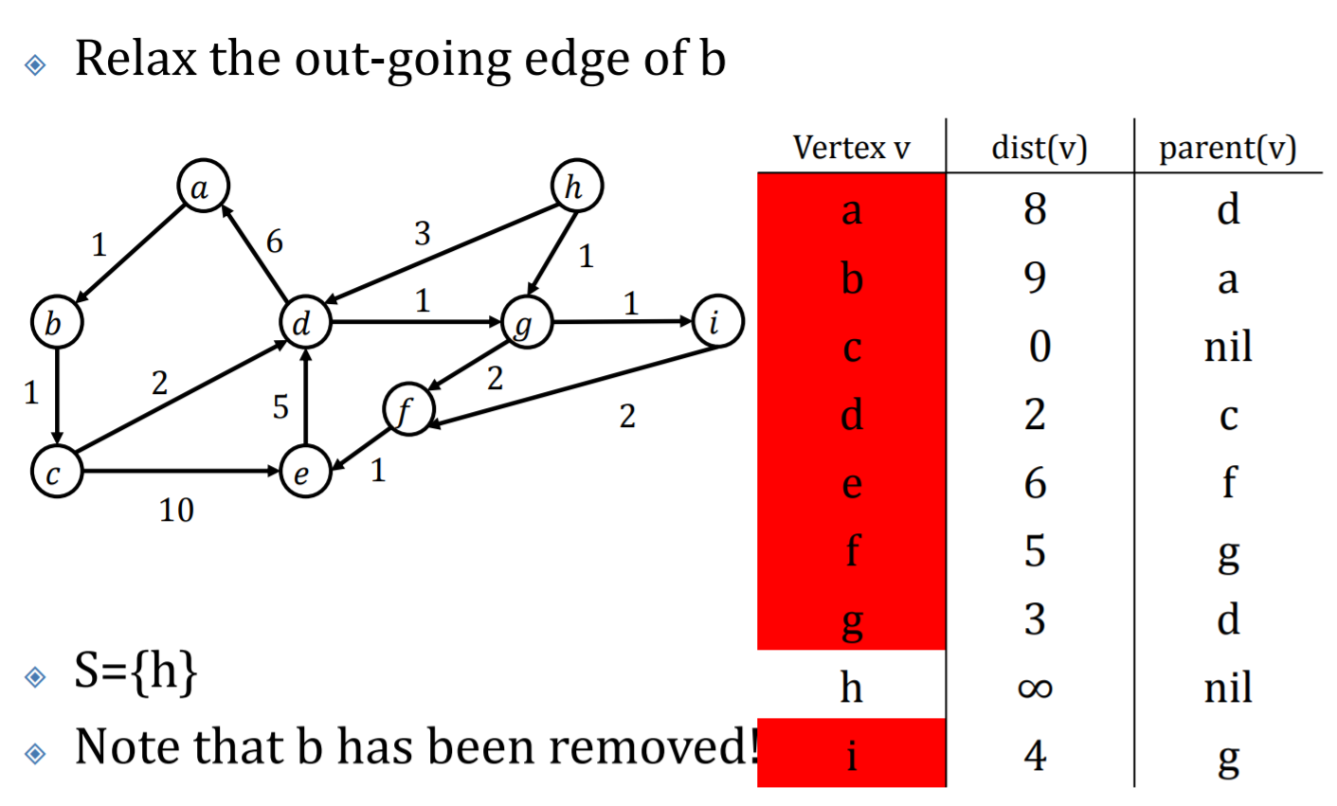
Dijkstra算法

Slide 23
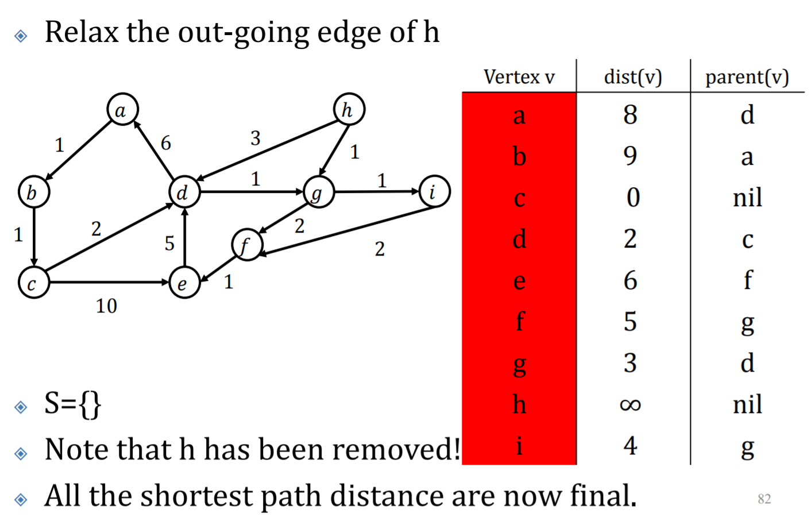
Dijkstra算法

Slide 24
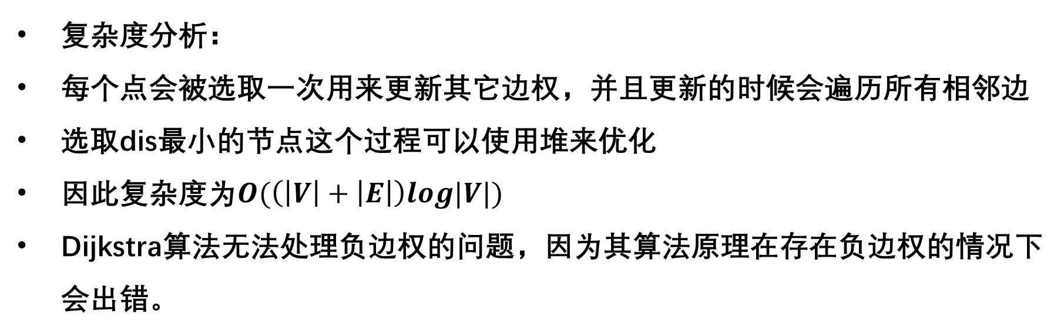
Dijkstra算法
复杂度分析：
每个点会被选取一次用来更新其它边权，并且更新的时候会遍历所有相邻边
选取dis最小的节点这个过程可以使用堆来优化
因此复杂度为$O(\left(\left|V\right|+\left|E\right|\right)log|V|)$
Dijkstra算法无法处理负边权的问题，因为其算法原理在存在负边权的情况下会出错。

Slide 25
SPFA算法
对于负权边的最短路问题，我们可以采用SPFA算法解决。
在Dijkstra算法中，用来更新过其它节点最短距离的节点会被确定为不能再被更新，因此在遇到负边权时无法正确更新更短的距离。
SPFA算法避免了这个问题。
SPFA算法维护一个队列，最开始将起点放入队列。
每次取出队头元素，尝试更新与该元素相邻节点的最短距离，如果更新成功，并且被更新的节点没有在队列中，则将其入队。
循环操作，直至队列为空。
这样的操作允许队头元素在更新其它元素之后再次被更新入队，可以解决负边权的问题。

Slide 26
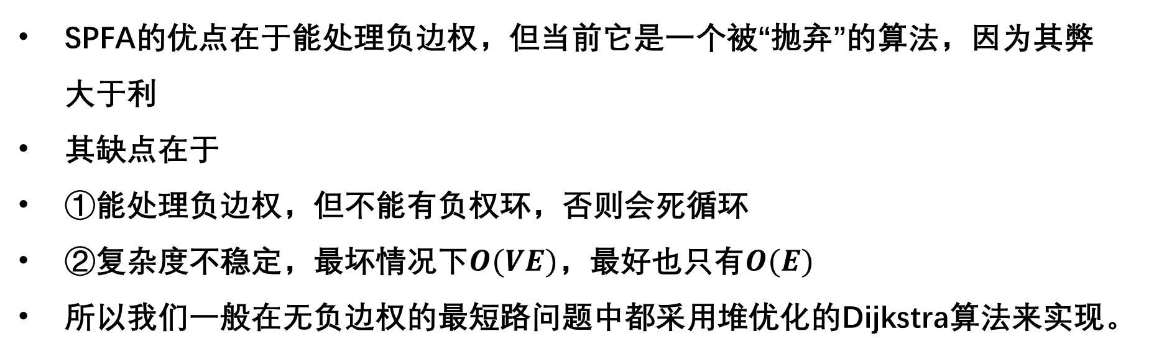
SPFA算法
SPFA的优点在于能处理负边权，但当前它是一个被“抛弃”的算法，因为其弊大于利
其缺点在于
①能处理负边权，但不能有负权环，否则会死循环
②复杂度不稳定，最坏情况下$O(VE)$，最好也只有$O(E)$
所以我们一般在无负边权的最短路问题中都采用堆优化的Dijkstra算法来实现。

Slide 27
3
最小生成树

Slide 28
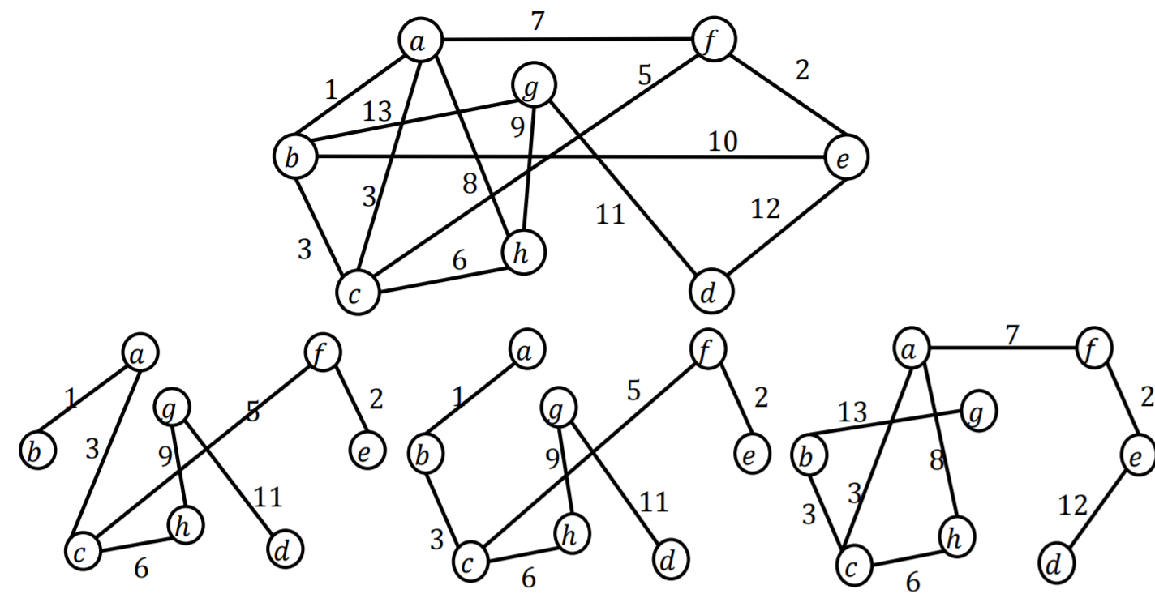
最小生成树
生成树，是指在无向连通图中选取所有节点和部分边构成的一棵树。
最小生成树，则是在无向有权连通图中找出边权和最小的一棵生成树。

Slide 29
Prim算法
Prim算法的思想是每一次操作选取一个新的节点加入到生成树。
根据节点是否已经加入到MST，将节点划分为两个集合
得到所有两端节点分属于不同集合的边，即一端连接已经在生成树内的节点，一端连接生成树外的节点。
在这类边中寻找权值最小的边，将其连接的新节点加入到生成树。
反复操作，直到所有节点被加入到生成树。

Slide 30
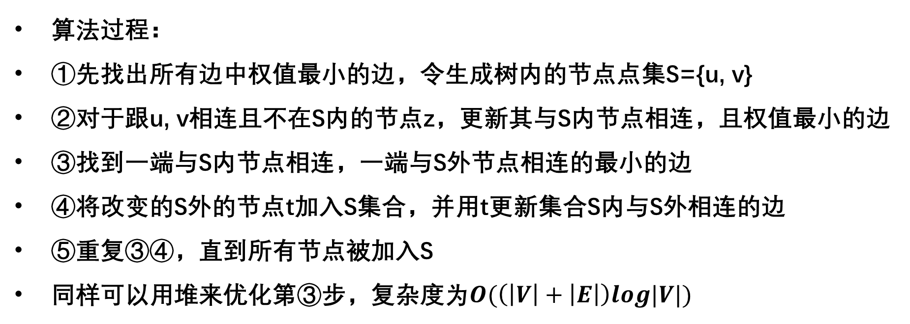
Prim算法
算法过程：
①先找出所有边中权值最小的边，令生成树内的节点点集S={u, v}
②对于跟u, v相连且不在S内的节点z，更新其与S内节点相连，且权值最小的边
③找到一端与S内节点相连，一端与S外节点相连的最小的边
④将改变的S外的节点t加入S集合，并用t更新集合S内与S外相连的边
⑤重复③④，直到所有节点被加入S
同样可以用堆来优化第③步，复杂度为$O(\left(\left|V\right|+\left|E\right|\right)log|V|)$

Slide 31
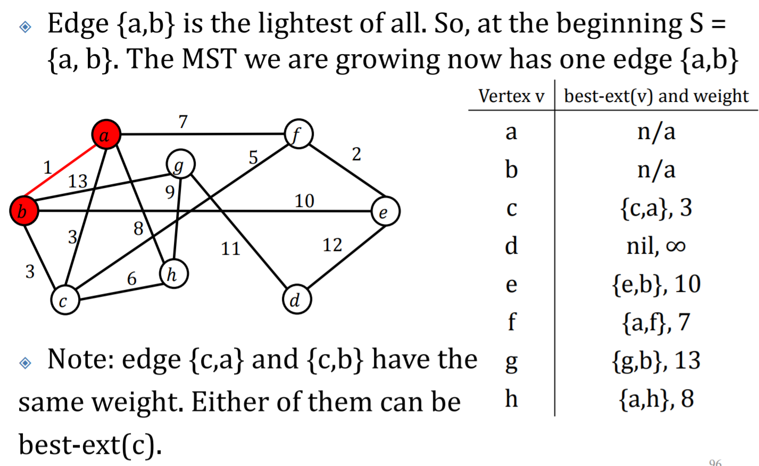
Prim算法

Slide 32
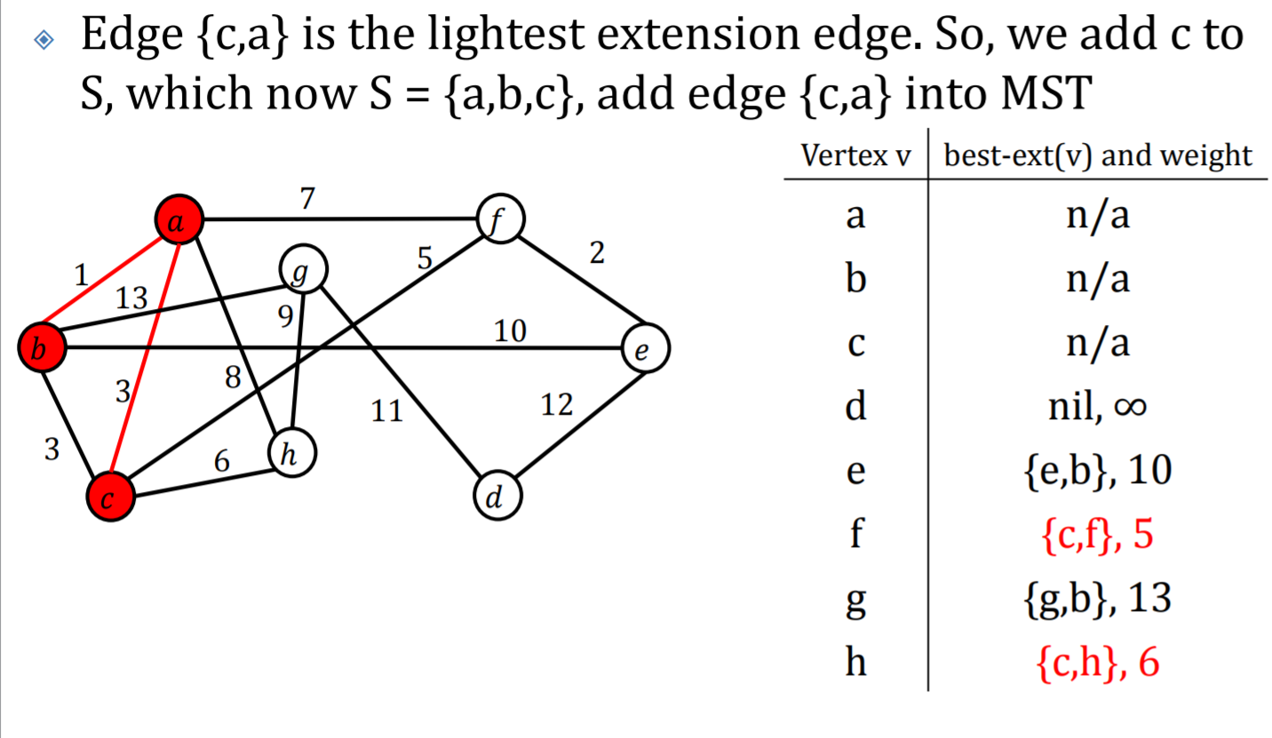
Prim算法

Slide 33
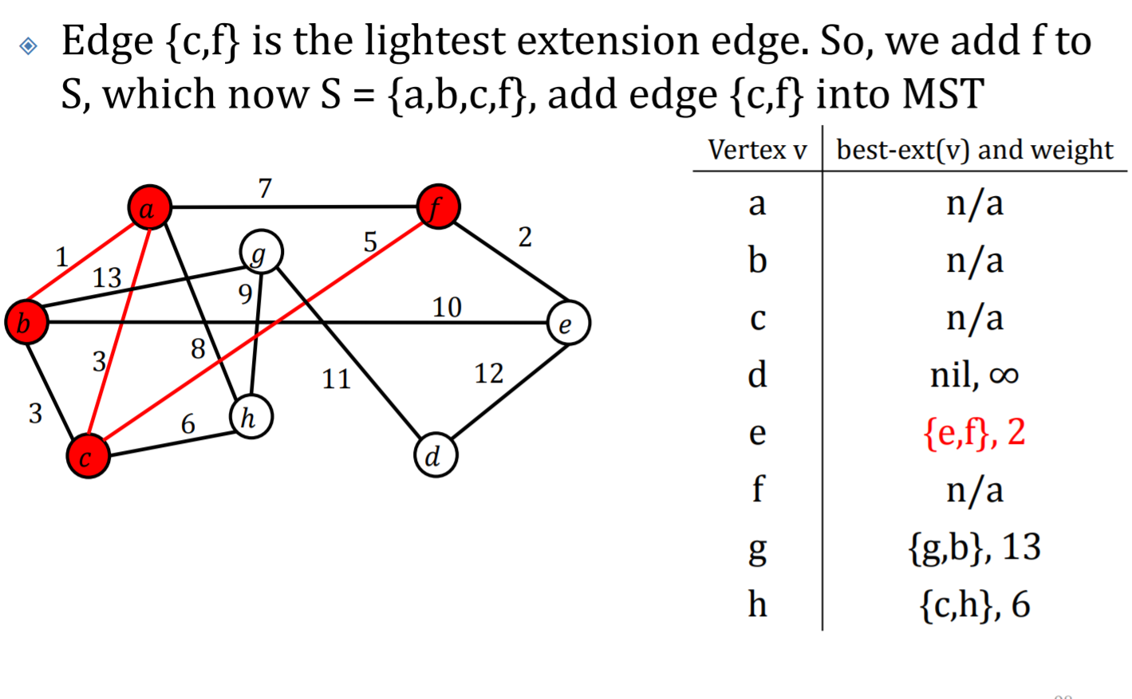
Prim算法

Slide 34
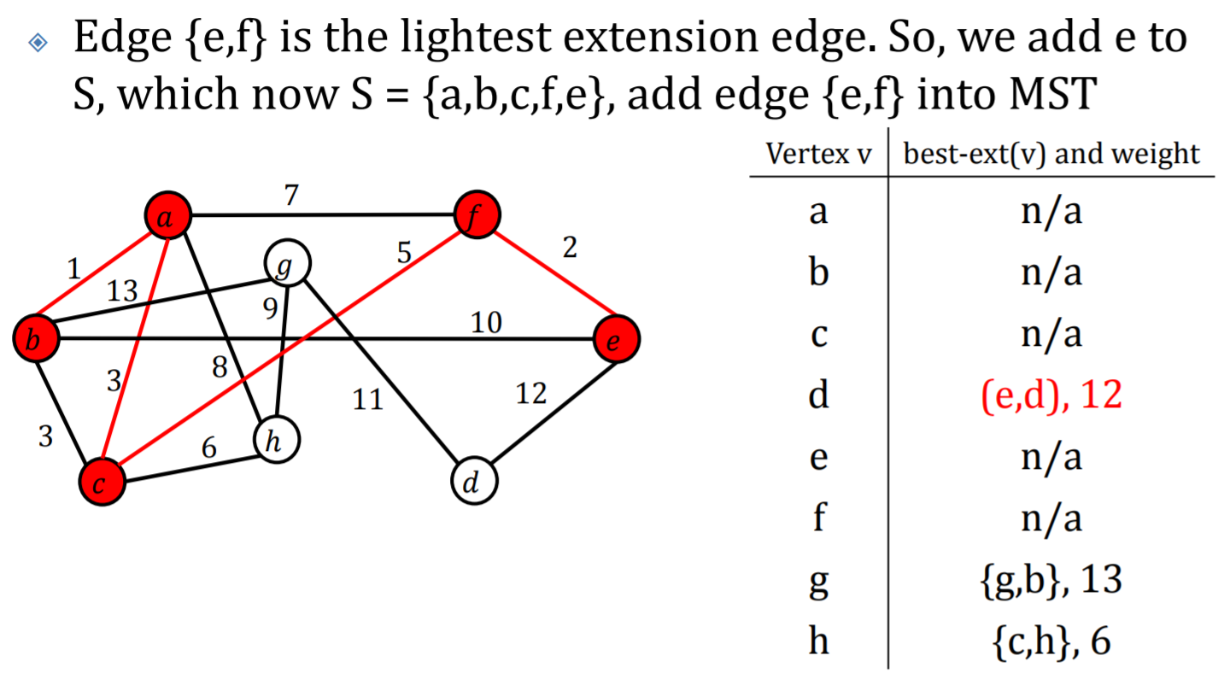
Prim算法

Slide 35
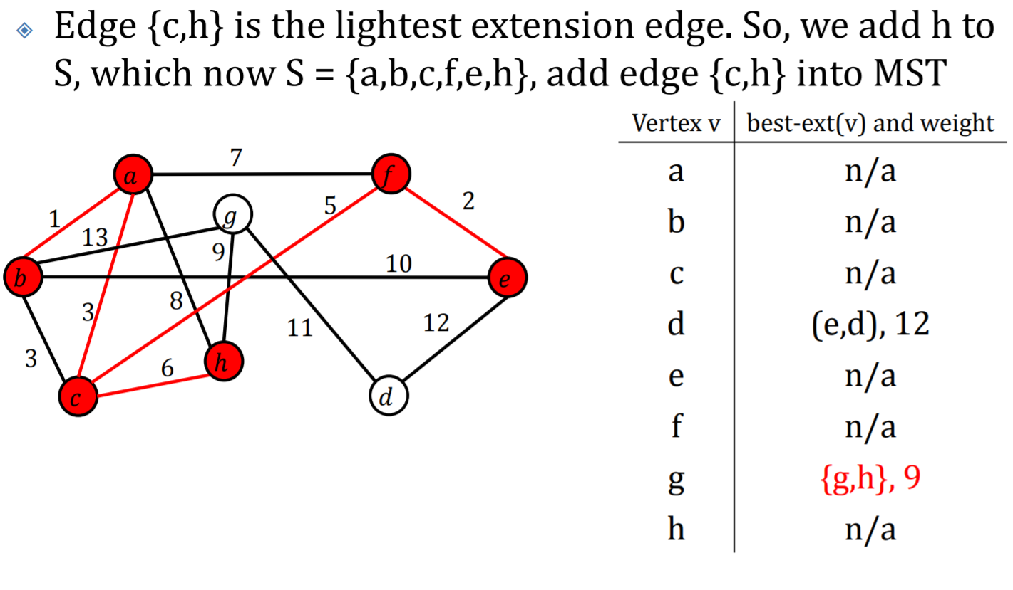
Prim算法

Slide 36
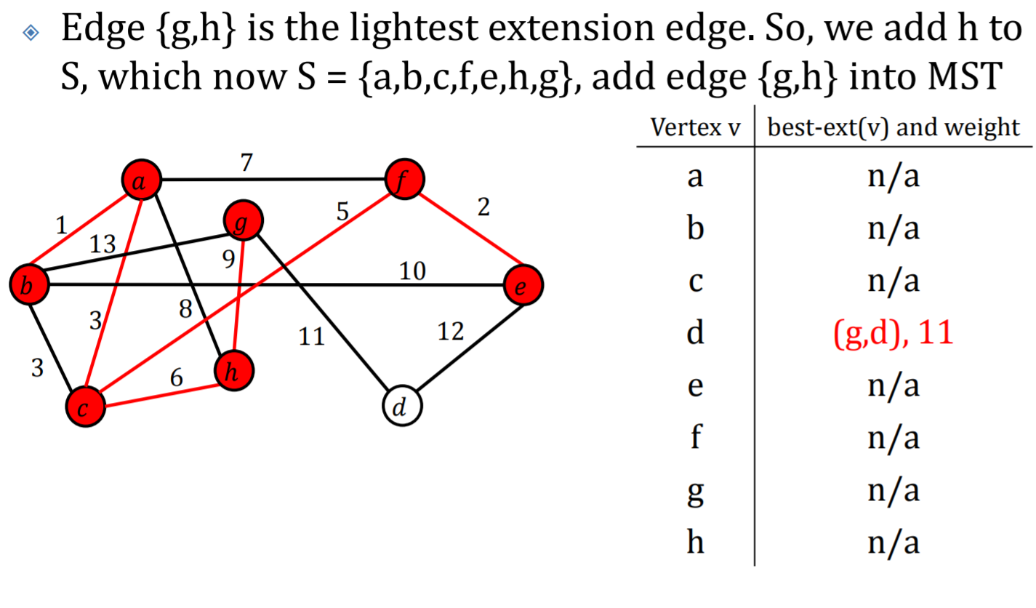
Prim算法

Slide 37
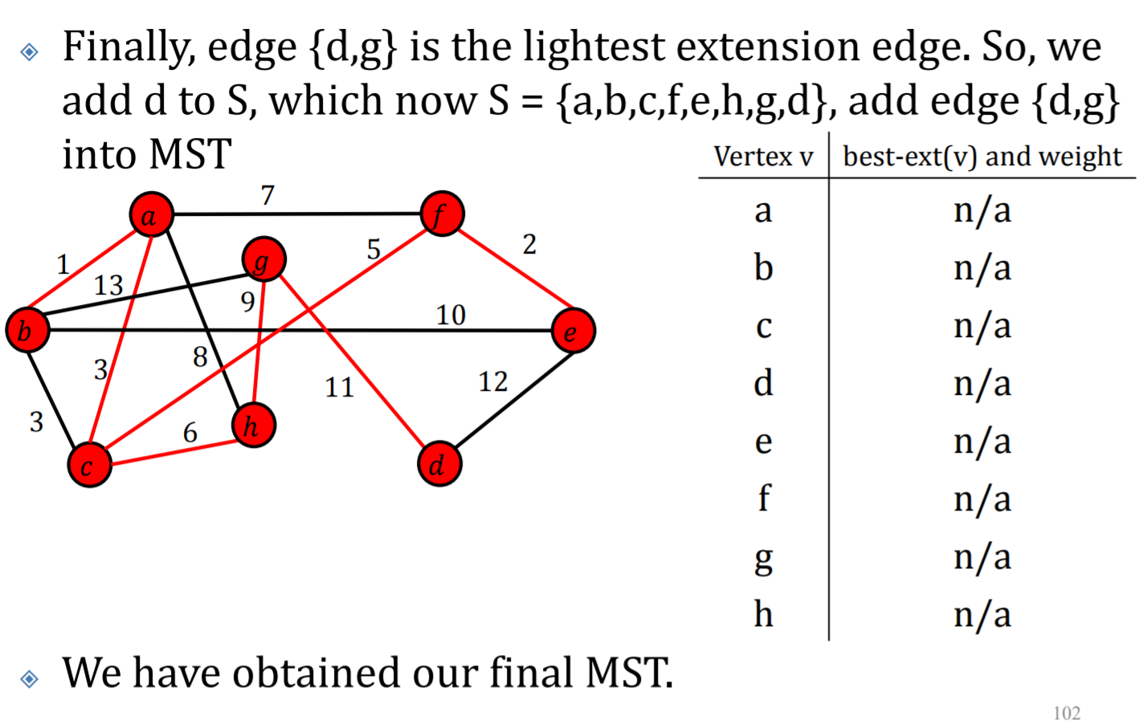
Prim算法

Slide 38
Kruskal算法
最小生成树问题还有一种算法可以解决。
Kruskal算法的思想非常简单，将所有的边按边权从小到大排序，逐个查看该边两端的节点是否已经连通，如果没连通则选取该边，直到选取了n-1个边。
关键在于我们如何判断边两端的节点是否连通
连通性的判断可以用一个很好用也很好理解的数据结构并查集来实现。

Slide 39
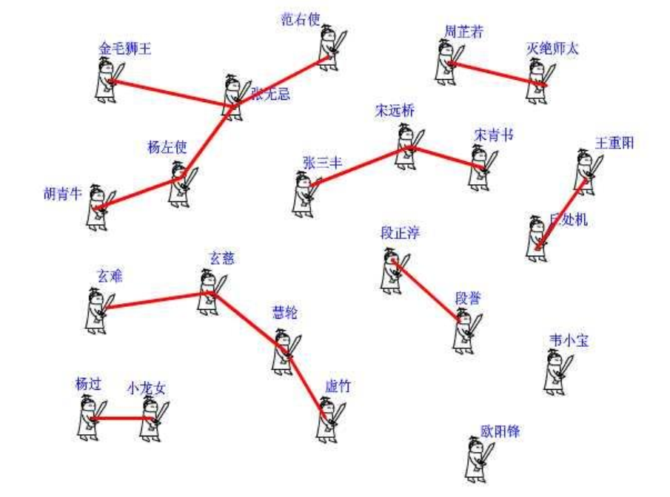
并查集
并查集的思想，就是用一个集合的“首领”，来标记若干元素同属与一个元素。
就例如武侠小说的帮派，只要说出帮派的祖师爷，就可以知道这个人所属的帮派。

Slide 40
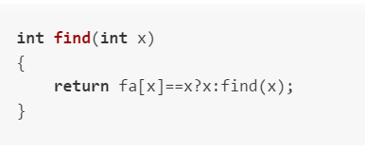
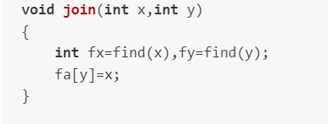
并查集
我们用一个Fa数组来表示每个节点所属集合的“首领”
初始值fa[i]=i
当fa[i]=i时，说明i没有更高的“上司”，它就是这个集合的首领
那么判断两个节点x, y在不在同一个集合只需要判断x与y的首领是否相等，找到首领的方式就是不断往上找上司，直到fa等于其本身
将两个集合融合的操作也是只要将集合A的上司变成集合B的上司，或者反过来。

Slide 41
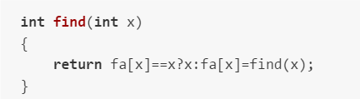
并查集
光这么写效率会比较低，因为每次在询问x的首领时，都需要不断向上询问，这样的询问在第一次之后是多余的，我们希望在第一次询问后，我们能直接回答出x的首领是y，而不是多次向上寻找。
这种处理称作路径压缩，类似于记忆化搜索，将fa[x]直接指向当前的首领，之后的询问不需要一层一层寻找。

Slide 42
4
连通分量

Slide 43
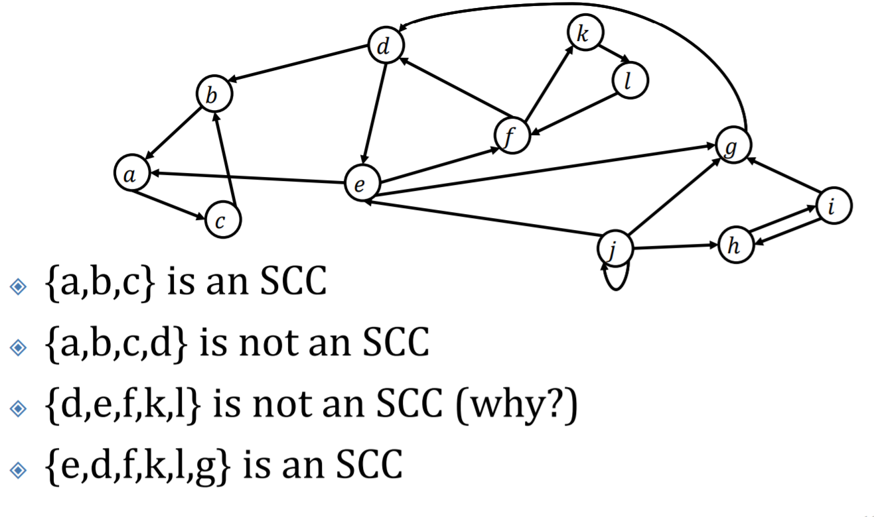
强连通分量
强联通分量（Strongly Connected Component, SCC）是指一个有向图的一个子集，该子集是一个强联通图，即任意两个节点之间都有路径互相到达。

Slide 44
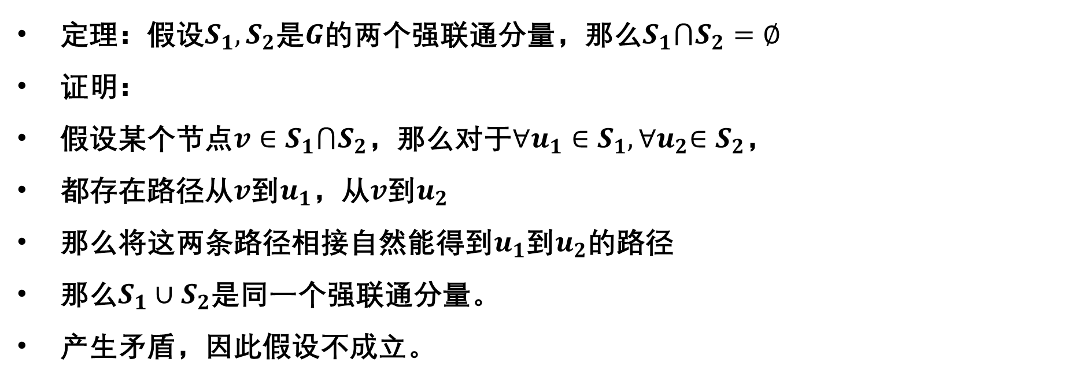
强连通分量
定理：假设$S_{1},S_{2}$是$G$的两个强联通分量，那么$S_{1}⋂S_{2}=∅$
证明：
假设某个节点$v∈S_{1}{⋂S}_{2}$，那么对于$∀u_{1}∈S_{1},{∀u}_{2}∈S_{2}$，
都存在路径从$v$到$u_{1}$，从$v$到$u_{2}$
那么将这两条路径相接自然能得到$u_{1}$到$u_{2}$的路径
那么$S_{1}∪S_{2}$是同一个强联通分量。
产生矛盾，因此假设不成立。

Slide 45
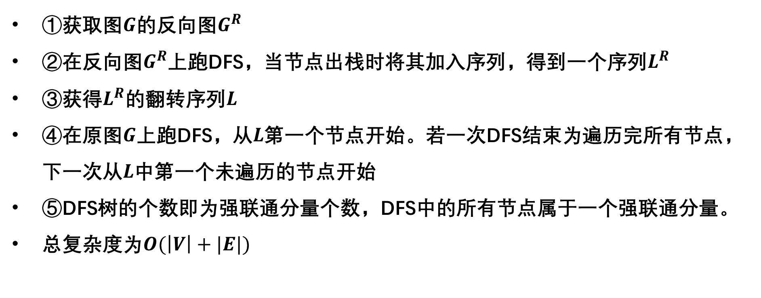
有向图中找强连通分量
①获取图$G$的反向图$G^{R}$
②在反向图$G^{R}$上跑DFS，当节点出栈时将其加入序列，得到一个序列$L^{R}$
③获得$L^{R}$的翻转序列$L$
④在原图$G$上跑DFS，从$L$第一个节点开始。若一次DFS结束为遍历完所有节点，下一次从$L$中第一个未遍历的节点开始
⑤DFS树的个数即为强联通分量个数，DFS中的所有节点属于一个强联通分量。
总复杂度为$O(\left|V\right|+|E|)$

Slide 46
Thanks for watching

